Slide 1

Plateforme de Vente et de Dons d'Objets Geek
Chareuf Afroul Mohammed

Slide 2
Table des matières
1. Contexte et Objectifs
2. Objectifs Pédagogiques
3. Étapes du Projet
4. Ajout de Fonctionnalités
5. Finalisation du Projet
6. Fonctionnalités et Routes API
7. Technologies et Outils Backend
8. Collaboration et Suivi
9. Tests et Visualisation
10. Diagrammes et Ressources
11. Organisation des Équipes

Slide 3
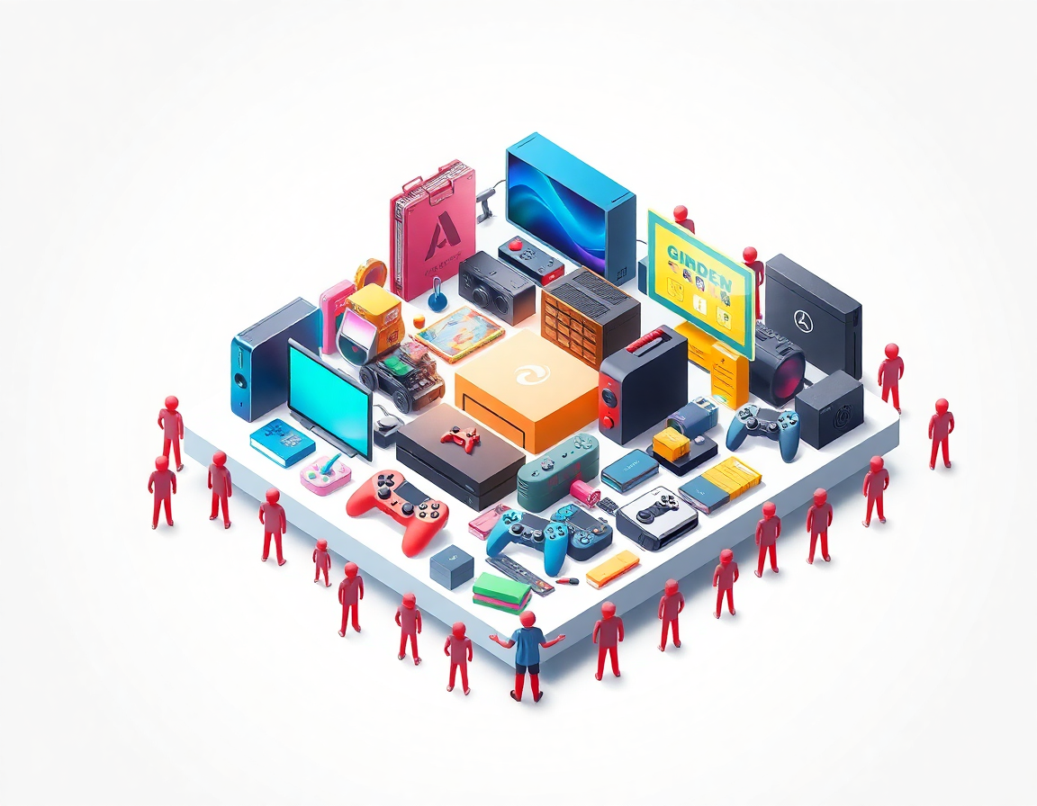
Contexte et Objectifs
Chaque groupe doit créer une plateforme permettant la vente ou le don d’objets geek (jeux vidéo, consoles, goodies, etc.). La plateforme inclura les fonctionnalités essentielles comme la gestion des utilisateurs, des annonces, des commandes, et des dons. Les groupes travailleront indépendamment et devront livrer un projet complet et documenté.

Slide 4

Objectifs Pédagogiques
Maîtriser Node.js et MongoDB
Développer un backend fonctionnel.
Outils Modernes
Utiliser pour le travail collaboratif, le déploiement local et les tests.
Structuration
Documenter une application technique.

Slide 5

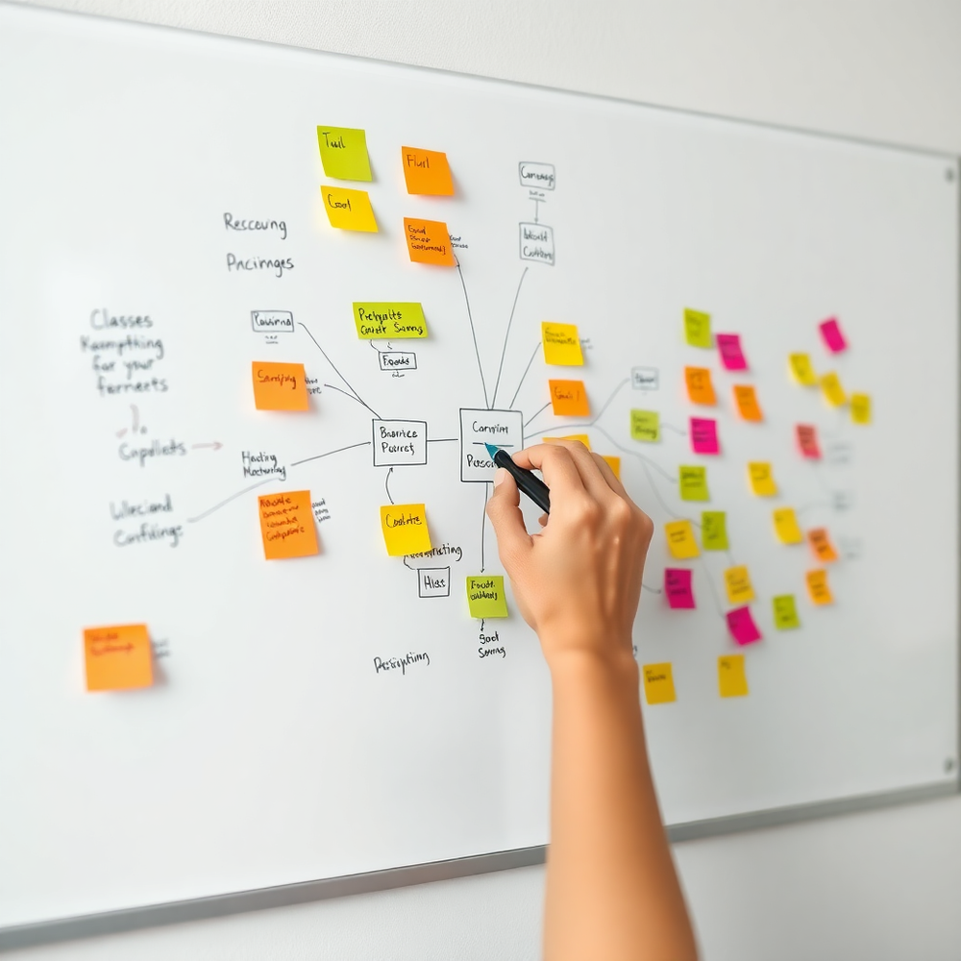


Étapes du Projet
Planning sur 2 à 3 Semaines (du Mardi au Vendredi)
Préparation et Conception
Réalisation des diagrammes
Mise en place de Node.js, MongoDB Compass, Postman, GitHub, Trello.
Diagrammes UML de classes, d'activité, carte mentale.
Développement des Bases
Tests et Débogage
Initialisation de Node.js avec Express, configuration de MongoDB avec Mongoose.
Test des routes avec Postman, résolution des erreurs.

Slide 6
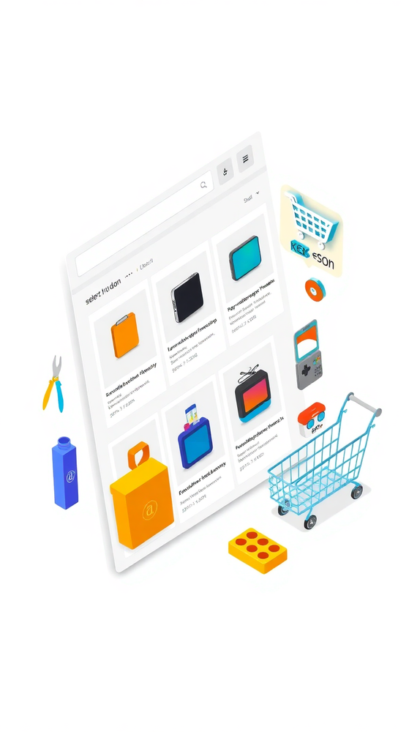
Ajout de Fonctionnalités
Gestion des annonces avancée
Filtrage par type : vente ou don.
Développement du panier
Ajout et suppression d’articles.

Slide 7
Finalisation du Projet
Routes pour gérer les commandes
Fonctionnalités liées aux dons
1
2
Validation et affichage.
Liste des objets donnés, réservation.
Documentation complète de l’API
Démonstration et Déploiement Local
3
4
Fichier markdown ou Swagger.
Test et démonstration par chaque groupe.

Slide 8

Fonctionnalités et Routes API
Gestion des Utilisateurs: Inscription, Connexion, Déconnexion. Gestion des Annonces: Création, Liste, Détails, Suppression. Gestion du Panier: Ajouter, Voir, Supprimer un article. Gestion des Commandes: Finaliser, Lister les commandes. Gestion des Dons: Lister, Réserver.

Slide 9
Technologies et Outils Backend
Node.js avec Express
MongoDB avec Mongoose
Framework backend.
Base de données NoSQL.
jsonwebtoken (JWT)
bcrypt
Gestion de l’authentification.
Cryptage des mots de passe.

Slide 10
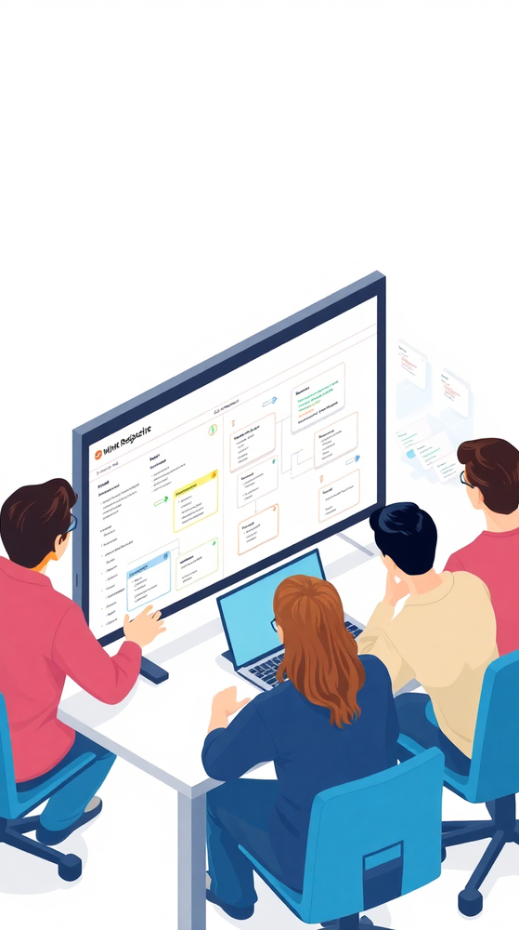
Collaboration et Suivi
GitHub
Suivi du code et branches (main, dev, feature).
Trello
Suivi des tâches collaboratives.

Slide 11
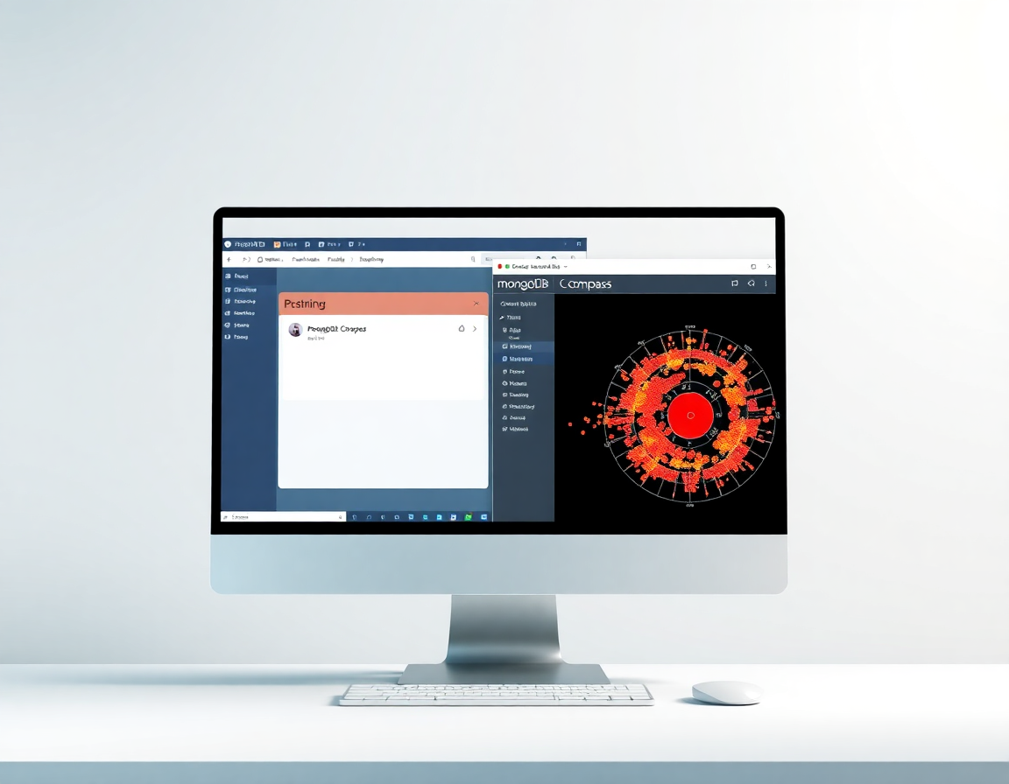
Tests et Visualisation
Postman
Tests des routes API.
MongoDB Compass
Visualisation des données.

Slide 12
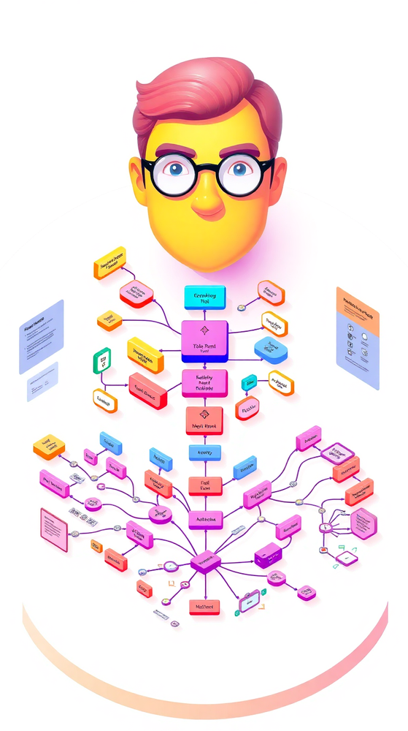
Diagrammes et Ressources
Diagrammes: Diagramme de Classe UML pour structurer les entités. Diagramme d'Activité pour les processus principaux. Carte Mentale pour une vue d’ensemble des fonctionnalités.

Slide 13
Organisation des Équipes
Rôles dans les Équipes
Chef de Projet, Documentaire, Développeur.
Rotation des Rôles
Rôles attribués de manière aléatoire pour le premier jour. Rotation quotidienne.
Organisation Globale
Planification et répartition des tâches, développement actif, débogage collectif et validation des livrables.

